Slide 1

CMCE
Caixa Mágica Customization Environment

Slide 2
Recordando – Âmbito do projecto
Criação de um ambiente gráfico para a customização do LiveCD da Caixa Mágica
  Packages
  Língua (sistema e arranque)
  Definições (aplicações, ambiente gráfico, etc)
  Background
  Outros...

Slide 3
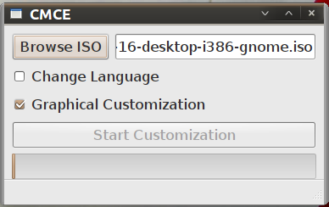
Estado da implementação
Interface gráfica
“API” sobre o UCK
Alterações ao UCK
  Suporte ao caixa mágica
  Customização gráfica
  Instalação de alterações

Slide 4
Demonstração

Slide 5
Futuro do CMCE
Suporte ao KDE devidamente testado
Interface web?
Menos bugs :)

Slide 6
Questões?

